Slide 1
Introduction à la phylogénie

Slide 2
Qu'est-ce qu'une phylogénie ?
La relation évolutive entre les lignées.
Les lignées peuvent être :
des gènes
des individus
des populations
les espèces
La phylogénétique est l'étude de ces relations et elle est souvent représentée sous la forme d'un ARBRE.

Slide 3
Construire et décrire des arbres.

Slide 4
A3487G
A
T8897C
B
A45G
A101G
T1089A
C
D
C1321T
E
A2355G, T4567C, G5982A, T5998C, C9563T
F
Terminologie des arbres
Pointes/feuilles - il s'agit d'échantillons séquencés réels

Slide 5
A3487G
A
T8897C
B
A45G
A101G
T1089A
C
D
C1321T
E
A2355G, T4567C, G5982A, T5998C, C9563T
F
Terminologie des arbres
Nœuds internes - il s'agit de séquences ancestrales déduites

Slide 6
A3487G
A
T8897C
B
A45G
A101G
T1089A
C
D
C1321T
E
A2355G, T4567C, G5982A, T5998C, C9563T
F
Terminologie des arbres
Basal –
la directionnalité de l'éloignement des pointes et de l'approfondissement de l'arbre

Slide 7
A3487G
A
T8897C
B
A45G
A101G
T1089A
C
D
C1321T
E
A2355G, T4567C, G5982A, T5998C, C9563T
F
Terminologie des arbres
Racine (Root) - le nœud interne le plus basal de l'arbre

Slide 8
A3487G
A
T8897C
B
A45G
A101G
T1089A
C
D
C1321T
E
A2355G, T4567C, G5982A, T5998C, C9563T
F
Terminologie des arbres
Branches - ici, la longueur est proportionnelle au nombre de changements de nucléotides.

Slide 9
A3487G
A
T8897C
B
A45G
A101G
T1089A
C
D
C1321T
E
A2355G, T4567C, G5982A, T5998C, C9563T
F
Terminologie des arbres
Clade/lignée : groupe d'échantillons partageant une certaine histoire génétique.

Slide 10
Représentation de l'arbre phylogénétique
Cladogram: La longueur des branches n'a pas de signification
(Il existe parfois des lignes droites ou courbes)
Phylogram: Les longueurs de branche ont une signification
(par exemple, quantité estimée/attendue/observée de changement ou de temps)

Slide 11
Comment créer une phylogénie ?
Peut être réalisée à partir de données morphologiques ou moléculaires
Les données moléculaires sont moins susceptibles d'être affectées par l'évolution convergente.
Il existe de nombreuses méthodes pour construire des arbres, chacune ayant ses propres critères pour la meilleure adaptation aux données.
Parcimonie (Parsimony) - Le principe de parcimonie est à la base de toute science et nous dit de choisir l'explication scientifique la plus simple qui corresponde aux preuves. En ce qui concerne la construction des arbres, cela signifie que, toutes choses égales par ailleurs, la meilleure hypothèse est celle qui nécessite le moins de changements évolutifs.
Distance / UPGMA - UPGMA (unweighted pair group method with arithmetic mean; Sokal and Michener 1958) est une approche directe de la construction d'un arbre phylogénétique à partir d'une matrice de distance. L'UPGMA suppose implicitement un taux de substitution constant, au fil du temps et des lignées phylogénétiques (hypothèse de l'horloge moléculaire). Cette hypothèse étant souvent violée, cette méthode est aujourd'hui rarement utilisée.
Recherche d'arbre / Maximum Likelihood - méthode statistique consistant à estimer les paramètres d'une distribution de probabilité supposée, compte tenu de certaines données observées. Pour ce faire, on maximise une fonction de vraisemblance (likelihood) de sorte que, dans le cadre du modèle statistique supposé, les données observées soient les plus probables. Le point de l'espace des paramètres qui maximise la fonction de vraisemblance est appelé estimation du maximum de vraisemblance (Maximum likelihood estimation).
Estimation bayésienne - combine la probabilité a priori d'un arbre P(A) avec la vraisemblance (likelihood) des données (B) pour produire une distribution de probabilité a posteriori sur les arbres P(A|B) = Bayes Theorem
La plupart des méthodes nécessitent un modèle d'évolution pour fournir des informations sur la manière dont les séquences ont évolué.
Les algorithmes complexes tels que ML ou Bayesian nécessitent une recherche efficace dans l'espace de l'arbre.

Slide 12
Un exemple morphologique // Parcimonie
Feature | Lamprey | Antelope | Bald eagle | Alligator | Sea bass
Lungs
Jaws
Feathers
Gizzard
Fur
https://www.khanacademy.org/science/biology/her/tree-of-life/a/building-an-evolutionary-tree

Slide 13
Un exemple morphologique // Parcimonie
Feature | Lamprey | Antelope | Bald eagle | Alligator | Sea bass
Lungs | 0 | + | + | + | 0
Jaws | 0 | + | + | + | +
Feathers | 0 | 0 | + | 0 | 0
Gizzard | 0 | 0 | + | + | 0
Fur | 0 | + | 0 | 0 | 0
https://www.khanacademy.org/science/biology/her/tree-of-life/a/building-an-evolutionary-tree

Slide 14
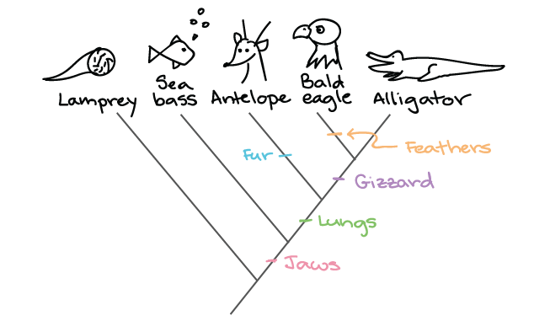
Un exemple morphologique // Parcimonie
https://www.khanacademy.org/science/biology/her/tree-of-life/a/building-an-evolutionary-tree

Slide 15
Un exemple moléculaire // UPGMA
S1: TTCAG
S2: TTCGG
S3: TTTTG
S4: TTATG
S5: AACTG

Slide 16
Un exemple moléculaire // UPGMA
S1: TTCAG
S2: TTCGG
S3: TTTTG
S4: TTATG
S5: AACTG
 | S1 | S2 | S3 | S4 | S5
S1
S2
S3
S4
S5
Note : compter les différences et non le nombre de caractères en commun.
La dissimilarité correspond aux différences par rapport au nombre total de sites.
16

Slide 17
Un exemple moléculaire // UPGMA
S1: TTCAG
S2: TTCGG
S3: TTTTG
S4: TTATG
S5: AACTG
 | S1 | S2 | S3 | S4 | S5
S1 | - | 0.2 | 0.4 | 0.4 | 0.6
S2 | 0.2 | - | 0.4 | 0.4 | 0.6
S3 | 0.4 | 0.4 | - | 0.2 | 0.6
S4 | 0.4 | 0.4 | 0.2 | - | 0.6
S5 | 0.6 | 0.6 | 0.6 | 0.6 | -
Note : compter les différences et non le nombre de caractères en commun.
La dissimilarité correspond aux différences par rapport au nombre total de sites.
17

Slide 18
Un exemple moléculaire // UPGMA
Commencer par placer chaque séquence dans son propre groupe
Sélectionner la plus petite distance entre les clusters/groupes
Créer un nouveau cluster en joignant ces deux là
La longueur des branches est égale à la distance/2
Obtenir la distance entre ce cluster et tous les autres
Utiliser une distance moyenne proportionnelle (c'est-à-dire utiliser la taille du cluster*distance).
Répétez les étapes 2 et 3 jusqu'à ce que vous ayez terminé

Slide 19
Un exemple moléculaire // UPGMA
S1: TTCAG
S2: TTCGG
S3: TTTTG
S4: TTATG
S5: AACTG
 | S1 | S2 | S3 | S4 | S5
S1 | - | 0.2 | 0.4 | 0.4 | 0.6
S2 | 0.2 | - | 0.4 | 0.4 | 0.6
S3 | 0.4 | 0.4 | - | 0.2 | 0.6
S4 | 0.4 | 0.4 | 0.2 | - | 0.6
S5 | 0.6 | 0.6 | 0.6 | 0.6 | -

Slide 20
Un exemple moléculaire // UPGMA
S1: TTCAG
S2: TTCGG
S3: TTTTG
S4: TTATG
S5: AACTG
Qu'en est-il des mutations inversées non observées ?
A->G->A dans une séquence
Distances sous-estimées
Toutes les substitutions sont-elles égales ?
Certaines sont plus probables que d'autres

Slide 21
Méthodes paramétriques // Maximum Likelihood
Les méthodes précédentes prennent deux séquences et calculent une distance, puis poursuivent l'alignement par paire sur l'ensemble des séquences.
Les méthodes paramétriques prennent une colonne dans un alignement et calculent le critère d'optimalité par position dans l'alignement.
Les positions sont indépendantes.
Il existe deux méthodes paramétriques principales d'inférence phylogénétique :
le maximum likelihood
l'analyse bayésienne

Slide 22
Méthodes paramétriques // Maximum Likelihood
Une topologie d'arbre est proposée
Un score de vraisemblance est calculé pour chaque position et additionné pour obtenir un score de likelihood global pour les données d'une topologie d'arbre donnée.
Recherche dans l'espace des arbres l'arbre qui a la plus grande probabilité de générer les données observées.
Comparer les topologies en optimisant les variables de chacune d'entre elles pour qu'elles correspondent aux données.
Exemples de programmes : RAxML, IQ-TREE, PAUP*, PhyML
S1: TTCAG
S2: TTCGG
S3: TGTTG
S4: TGATG
S5: AACTG
Repeat for new topology

Slide 23
Bootstrapping
Le bootstrapping est une méthode permettant de tester la fiabilité d'un arbre inféré.
Algorithme (pour un alignement de M taxons et N colonnes) :
Créer un nouvel alignement de longueur N à partir de l'original, en échantillonnant les colonnes au hasard avec remplacement.
Créer une nouvelle topologie en utilisant la même méthode.
Souvent, dans l'analyse ML, on utilise une heuristique supplémentaire pour accélérer le processus.
Comparer la topologie à l'original
Chaque branche identique se voit attribuer un score de 1, toute branche absente se voit attribuer un score de 0
Répéter des centaines de fois et indiquer le pourcentage trouvé pour chaque branche.
S1: TTCAG
S2: TTCGG
S3: TGTTG
S4: TGATG
S5: AACTG
S1: GACAC
S2: GGCGC
S3: GTTTT
S4: GTATA
S5: GTCTC

Slide 24
Recherche dans l'espace des arbres (Tree Space)
Likelihood
Arbres

Slide 25
Recherche dans l'espace des arbres (Tree Space)
Likelihood
X
Arbre de départ aléatoire
Arbres

Slide 26
Recherche dans l'espace des arbres (Tree Space)
Likelihood
Recherche de meilleurs arbres
X
Arbres

Slide 27
Recherche dans l'espace des arbres (Tree Space)
X
Atteindre l'arbre du maximum likelihood
Likelihood
X
Arbres

Slide 28
Recherche dans l'espace des arbres (Tree Space)
Likelihood
X
Arbre de départ aléatoire
Arbres

Slide 29
Recherche dans l'espace des arbres (Tree Space)
Likelihood
Recherche de meilleurs arbres
X
Arbres

Slide 30
Recherche dans l'espace des arbres (Tree Space)
Un arbre local maximal est meilleur que ceux qui sont proches (il ne diffère peut-être que par une ou deux positions de branche), mais n'est pas le meilleur arbre global.
Likelihood
Coincé dans le maximum local
X
X
Arbres

Slide 31
Recherche dans l'espace des arbres (Tree Space)
X
Arbre du maximum likelihood
(Maximum global)
Likelihood
Maximum local
X
Arbres

Slide 32
Recherche dans l'espace des arbres
Le problème est que s'ils ne marchent que vers le haut, ils risquent de rester bloqués dans un maximum local
Les programmes informatiques mettent en œuvre différentes stratégies pour tenter de contourner ce problème.
Points de départ multiples
Recherches multiples simultanées ; possibilité de passer d'une chaîne de recherche à l'autre
Permettre des réarrangements petits et grands
Autoriser quelques pas en arrière pour essayer d'améliorer le score

Slide 33
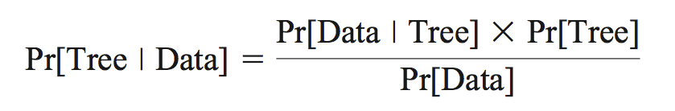
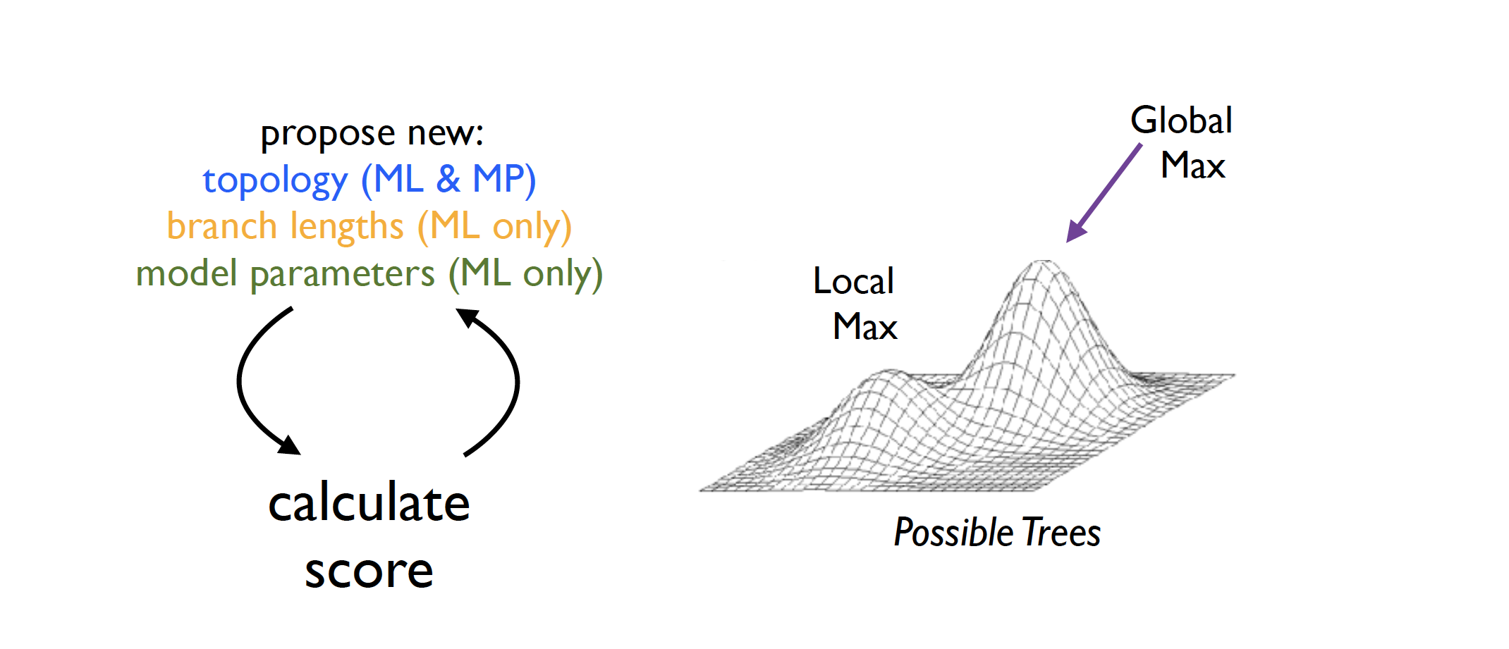
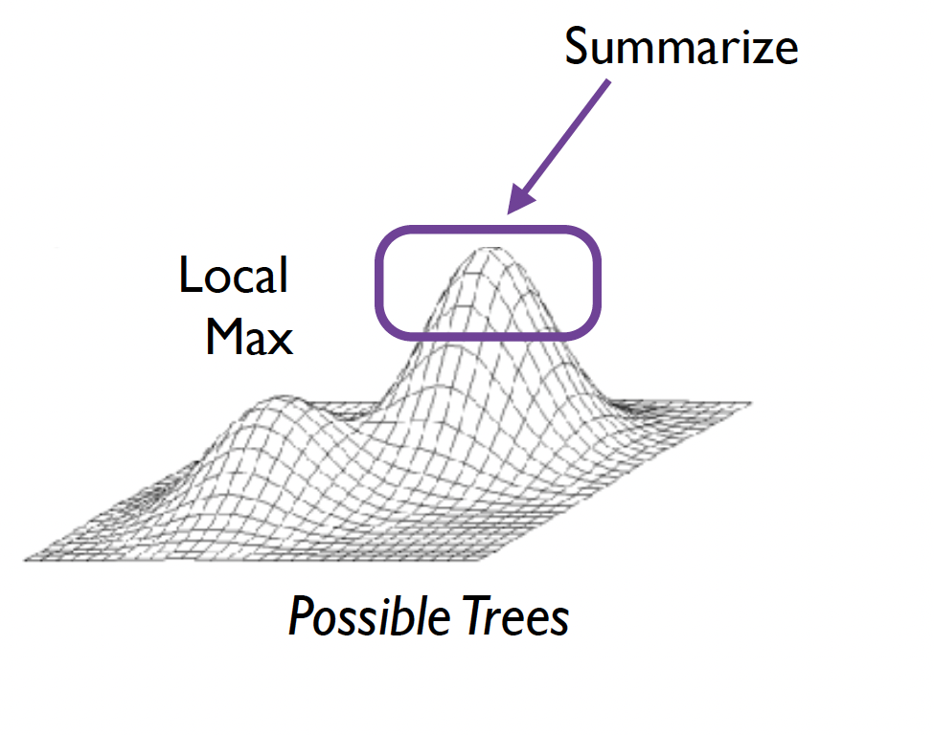
Escalade de colline
Phylogénétique Bayésienne
Au lieu d'essayer de trouver la solution "maximale", nous résumons l'ensemble de la distribution à l'aide d'une simulation appelée chaîne de Markov Monte Carlo (MCMC).
L'objectif du maximum de parcimonie et du maximum de likelihood est de trouver la solution "maximale".
Fournit une estimation unique au point maximum
Nécessite un bootstrap
Peut être piégé par un maximum local
Pas d'incertitude dans les estimations
Fournit une distribution de probabilités
Les probabilités sont fournies
Peut échapper au maximum local
Estimer l'incertitude pour chaque paramètre

Slide 34
Résumé - Méthodes phylogénétiques
Méthodes fondées sur la distance génétique (UPGMA / NJ)
Parcimonie maximale (Maximum Parsimony)
3. Maximum Likelihood
4. Inférence Bayésienne

Slide 35
Des questions ?

